Slide 1


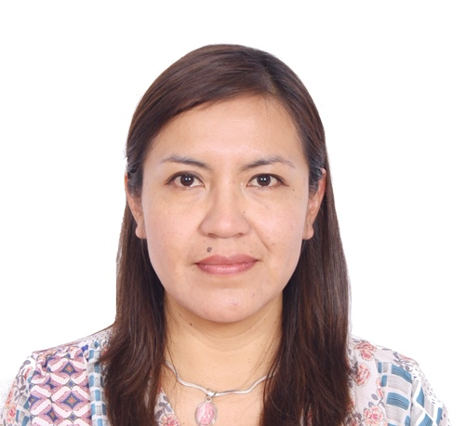
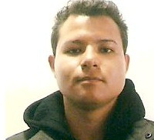
Klever
Janneth
David

Slide 2
¿La cartera de cursos de formación profesional y académica, satisface la demanda de conocimiento en el mundo laboral?

Slide 3
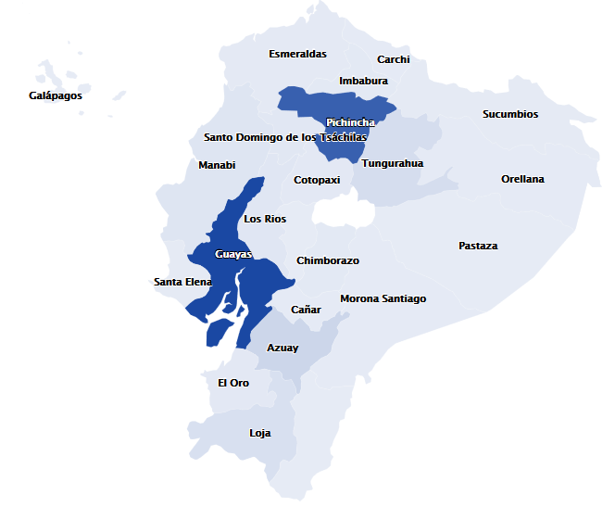
MAPA de EMPLEABILIDAD

Slide 4
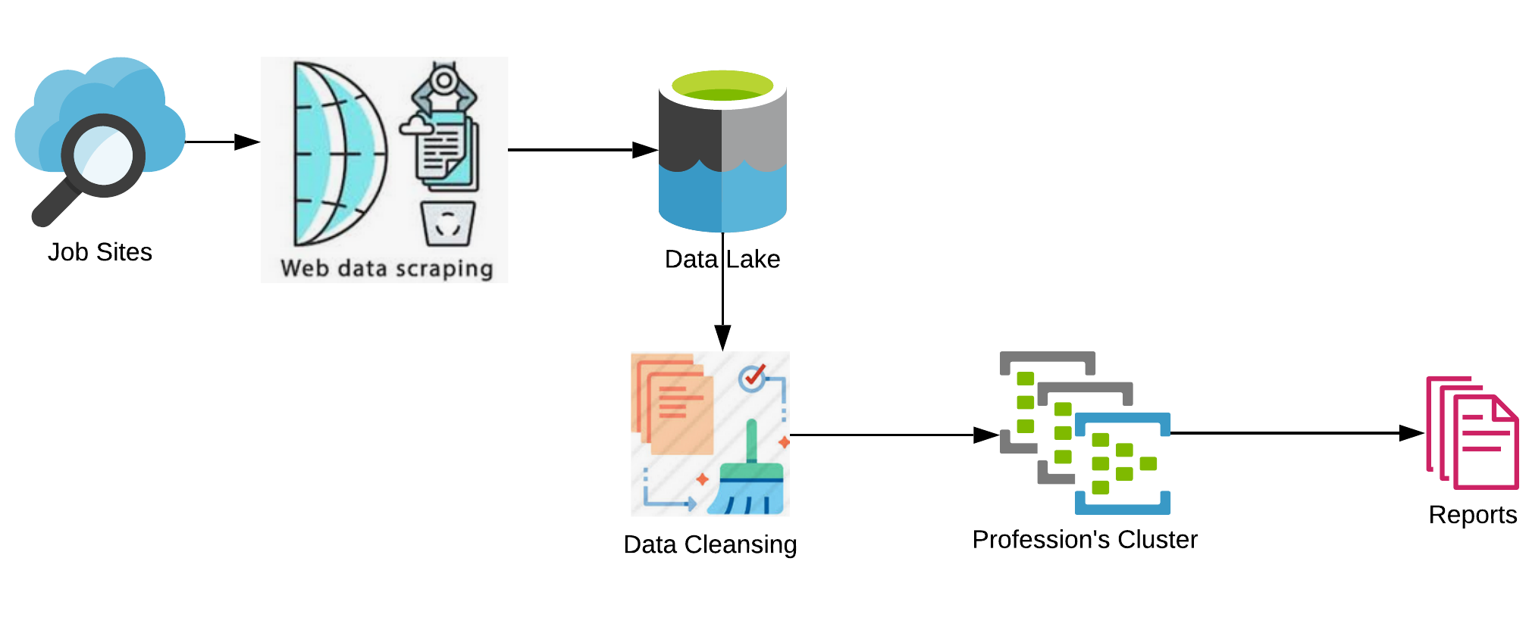
Metodología

Slide 5
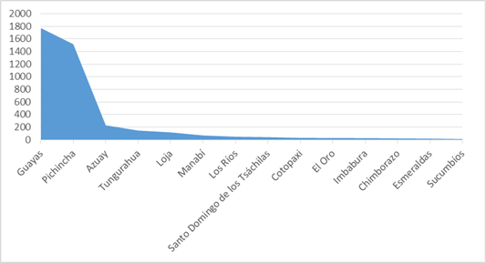
Concentración de ofertas laborales en Ecuador

Slide 6
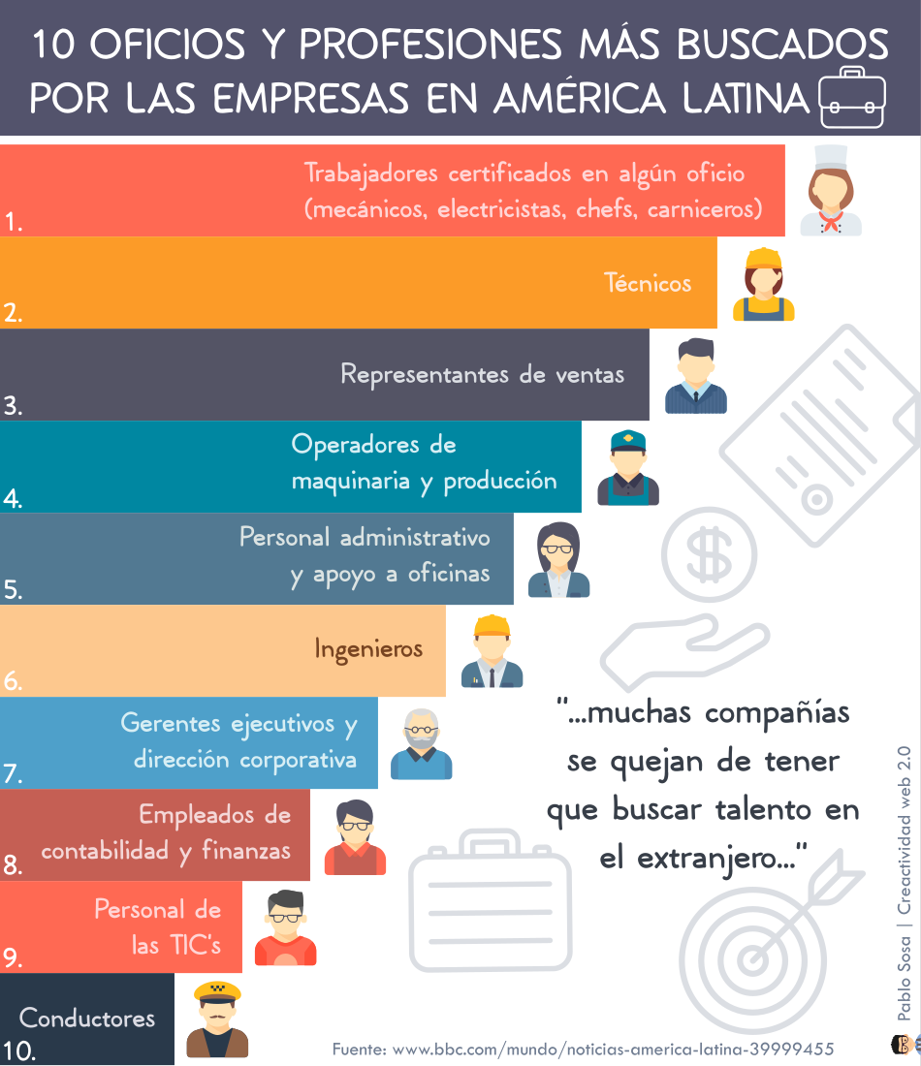
Tipos de profesiones
Digitales
No digitales

Slide 7
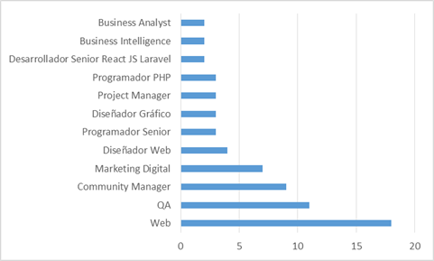
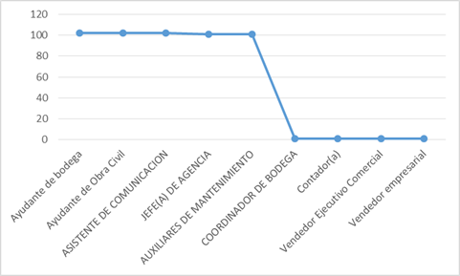
Demanda por Tipos de Profesiones
Digitales
No Digitales

Slide 8
Resultados Preliminares

Slide 9
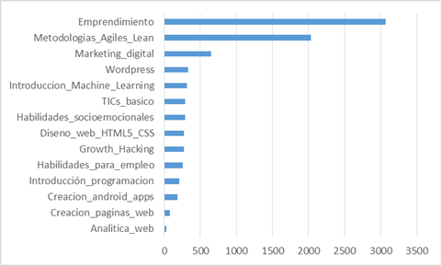
Cursos Ofertados

Slide 10
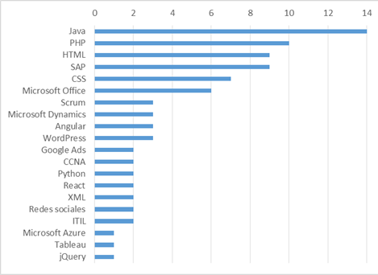
Profesiones digitales
Análisis de skills

Slide 11
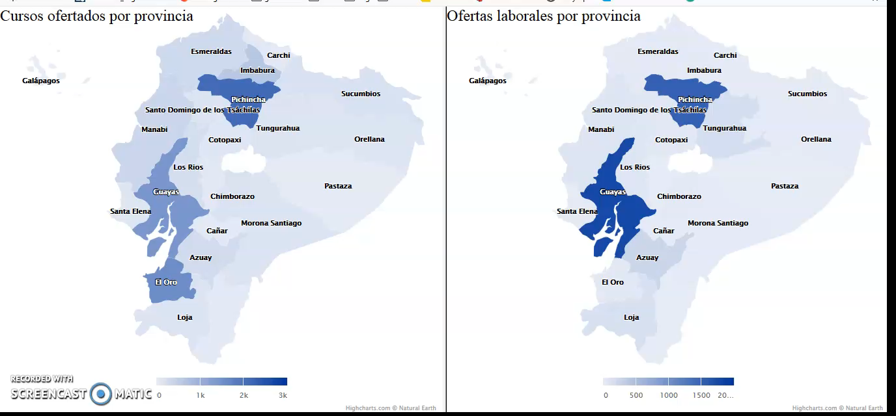

Slide 12
Perspectivas
Evaluar modelos de clasificación (Transfer Learning)
Asesor profesional virtual
Chatbot.
Análisis de Hojas de vida con ANN y NLP

Slide 13
Contactos
Data Science y Project Management
klever.mera@gmail.com | @kevo_29
MSc Gestión de TIC y Especialista en Educación
martha.sanandres@gmail.com | @marthajann
MSc Ciencia de Datos
dfdavila@uoc.edu | @daviddavilao

